Slide 1
Braukšana vilcienā

Slide 2
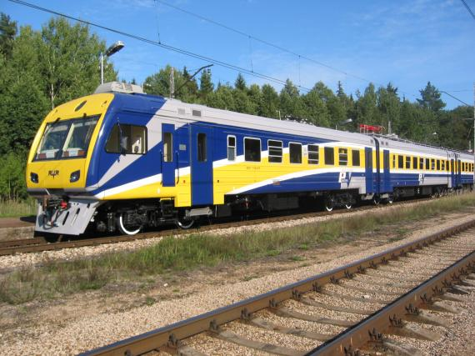
Lai tiktu no .... uz ..., ir jābrauc ar vilcienu

Slide 3
Vilcienā jāsēž kārtīgi, jo ar to brauc arī citi cilvēki

Slide 4
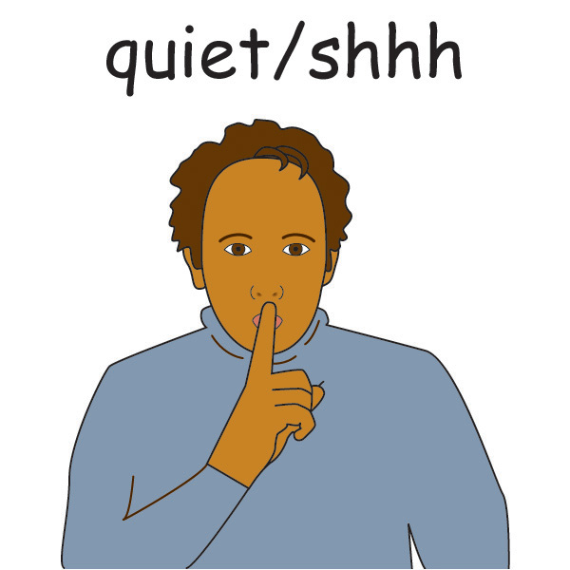
Vilcienā jābūt klusam

Slide 5
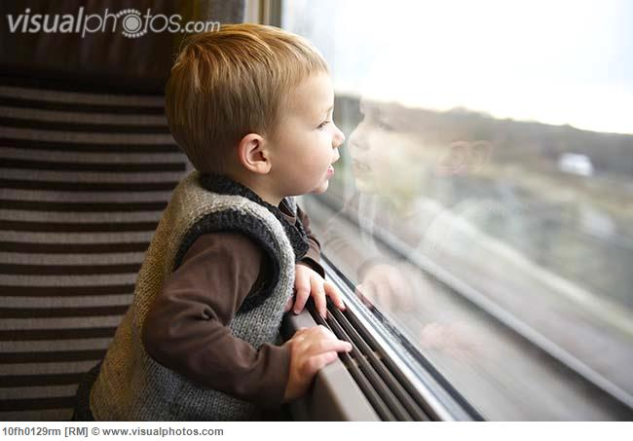
Vilcienā var kaut ko darīt, lai nebūtu garlaicīgi. Var skatīties pa logu.

Slide 6
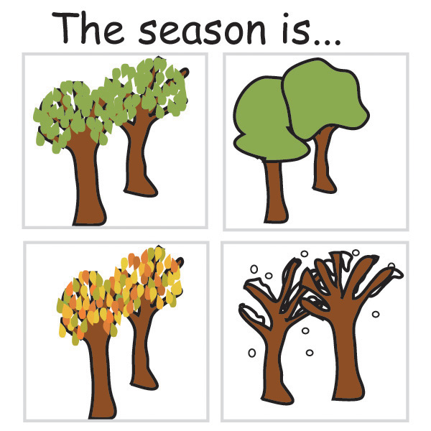
Var runāt par gadalaikiem

Slide 7
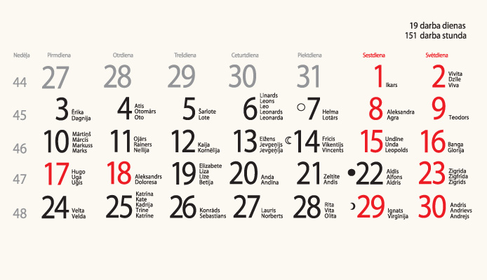
Var skatīties kalendāru

Slide 8
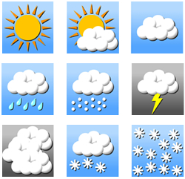
Var runāt par to, kāds ārā laiks

Slide 9
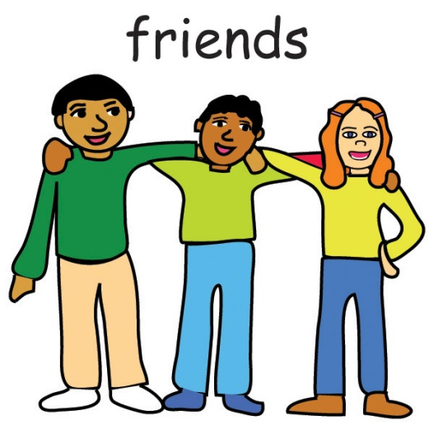
Var runāt par skolas draugiem

Slide 10
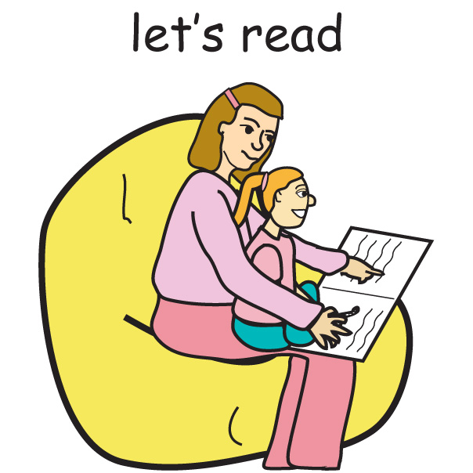
Var lasīt grāmatu

Slide 11
Var skaitīt pieturas
Zasulauks Depo Zolitūde
Imanta
Babīte
Priedaine
Lielupe
Bulduri
Dzintari
Majori
Dubulti
Jaundubulti
Pumpuri
Melluži
Asari
Vaivari

Slide 12
Un tad jau mājas ir klāt!

